Slide 1
Физичко васпитање
3. разред

Slide 2
Полигон препрека
Драги ђаци, са полигоном препрека сте се већ сусретали на часовима физичког, али сада ћете га изводити у стану/кући или напољу.
Вежбе загревања:
https://www.youtube.com/watch?v=yjnflIzLRiE
Потребни реквизити:
Флаша, чуњ или неки сличан предмет
Вијача или канап
Лопта

Slide 3
Полигон:
Одреди старт одакле ћеш почети полигон
Постави три чуња или флаше
Затим постави вијачу на крају полигона и лопту
Трчећим кораком крени са старта заобилазећи чуњеве. Затим узми вијачу која се налази на крају и 10 пута прескочи. Узми лопту и тапкајући се врати до почетка заобилазећи чуњеве. На крају полигона уради 10 чучњева. Можеш се такмичити са укућанима и измерити своје најбоље време и јавити учитељици.

Slide 4
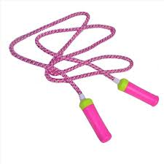
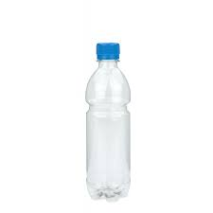
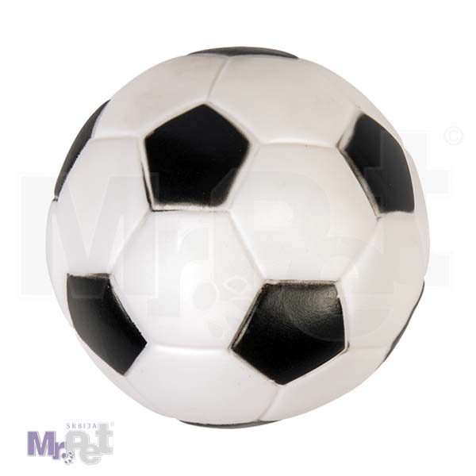
Прескочи вијачу десет пута
старт
На крају уради 10 чучњева
Тапкај лопту између чуњева до старта
Јави учитељици утиске и забави се!

